Slide 1

Data Mining Term Project
뉴스 기사 감성 분석을 사용한
중, 장기적 주가 예측 프로그램
-7팀-
팀원
15181369 박상준
20110191 구현서
17101948 김지환

Slide 2

<CONTENTS>
1. 개요
팀원 소개
주제 선정 동기
2. 진행 과정
2-1. Data Crawling
2-2. 감성분석
2-3. 재무제표 Dataset
2-4. Modeling
3. 결론
결과 분석 및 의의
한계점

Slide 3
1
개요

Slide 4

팀원 소개 및 업무 분담
이름 | 업무
박상준 | RPA를 사용한 Data Crawling, Data 전처리
김지환 | Data를 통한 뉴스 기사 감성분석
구현서 | 재무재표 변수와 감성분석 결과를 이용한 Regression

Slide 5
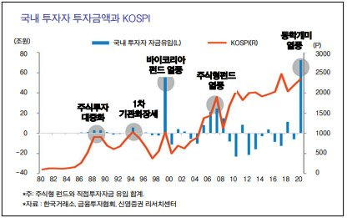

주제 선정 동기
모든 연령층에서 주식 투자에 대한 관심도 증가
코로나 19로 인해 추락한 국내 증시가 막대한 개인투자자 자금 유입에 힘입어 급반등
‘동학개미운동’ – 주식투자 열풍
’서학개미’ – 국내 뿐만 아니라 해외, 특히 세계에서 가장 큰 시장인 미국 증시에 대한 관심도도 증가함
출처 : 한국금융신문 2020.12.21일자(제2595호) 증권 5면

Slide 6
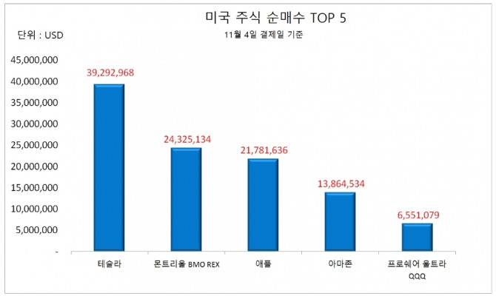
주제 선정 동기
수많은 개인 투자자들의 관심 : ‘대형주’
처음 투자를 시작한 개인 투자자일수록 대형주를 많이 매수
단기적인 주가 흐름보다는 중, 장기적 투자에 대한 관심을 보이는 개인 투자자가 많음
기업에 대한 중, 장기적인 예측 필요
6개 유명 기업 (구글, 엔비디아, 버크셔해서웨이, 존슨앤존슨, 나이키, 코카콜라)에 대한 결과 도출

Slide 7
2
진행 과정

Slide 8
Flow Chart
RPA를 통한 뉴스 기사 title, date, content crawling
뉴스 기사 내용에 대해 감성 분석을 통해 긍정/부정
판별
재무제표의 다른 data와 함께 Regression을
적용하여 중, 장기
주가 예측

Slide 9
2-1.
Data Crawling

Slide 10
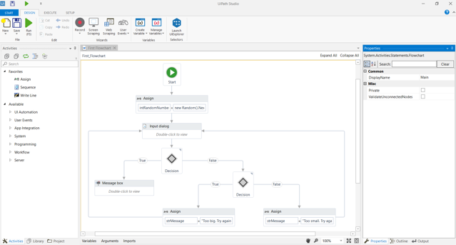

Data Crawling with RPA
RPA : Robotic Process Automation의 약자로, 반복 업무 프로세스를 자동화
RPA 솔루션인 UiPath를 활용하여 기업의 뉴스 기사 또는 전문가의 분석 자료를 크롤링하여 엑셀로 저장
사람이 하나하나 데이터를 저장할 필요 없이 직관적으로 업무를 자동화할 수 있음

Slide 11
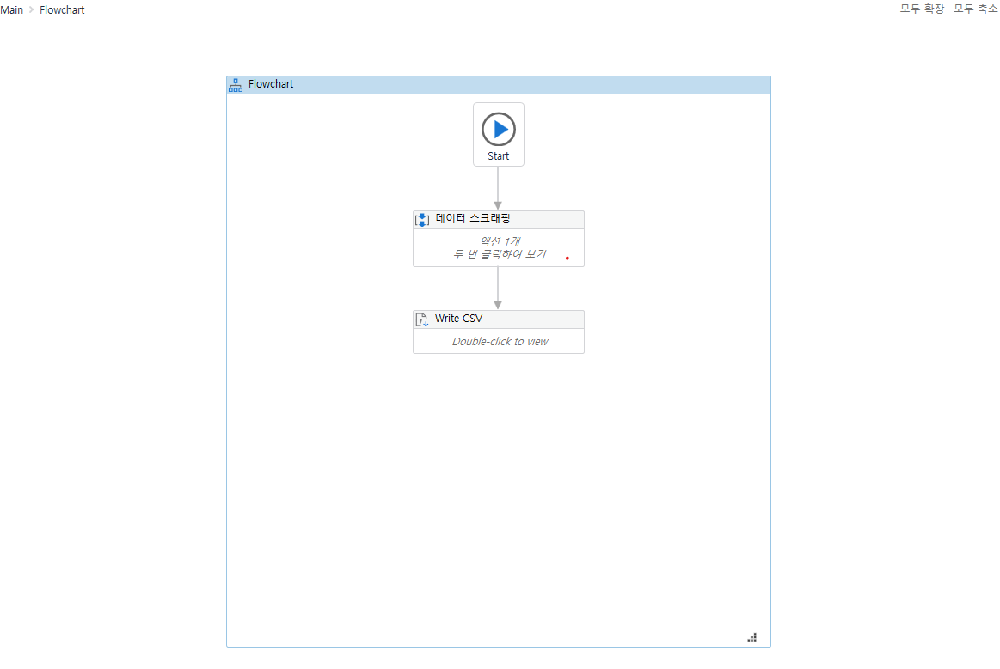
RPA Flowchart
RPA : Flowchart
Crawling 작업에 대한 전체적인 흐름을 살펴볼 수 있음
여러 액티비티들 중 ‘데이터 스크래핑‘, ‘Write CSV’ 액티비티 사용

Slide 12
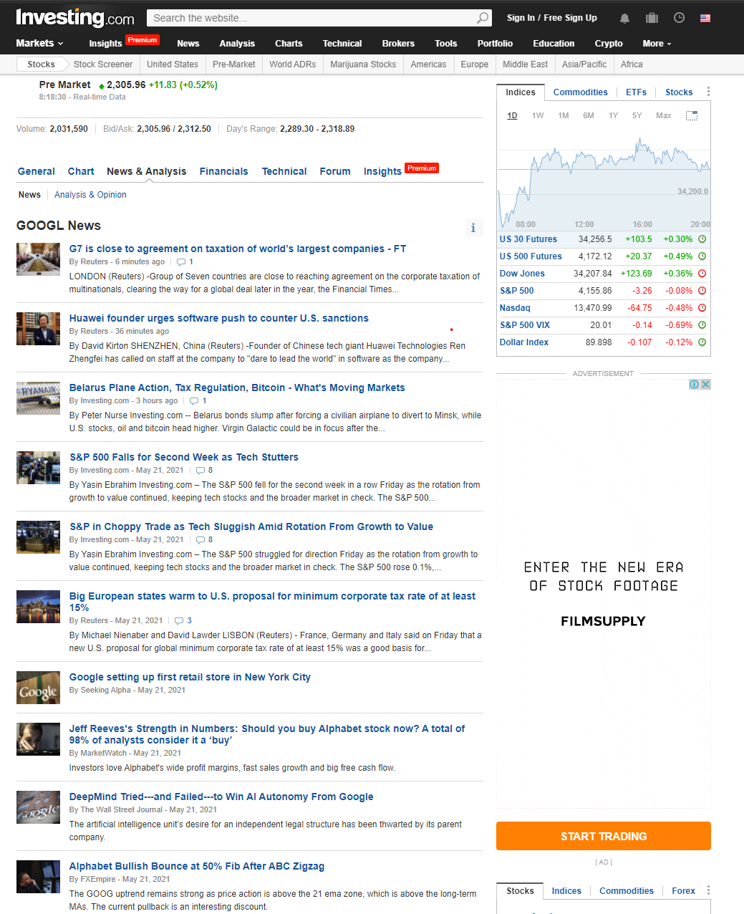
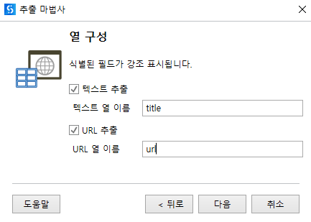
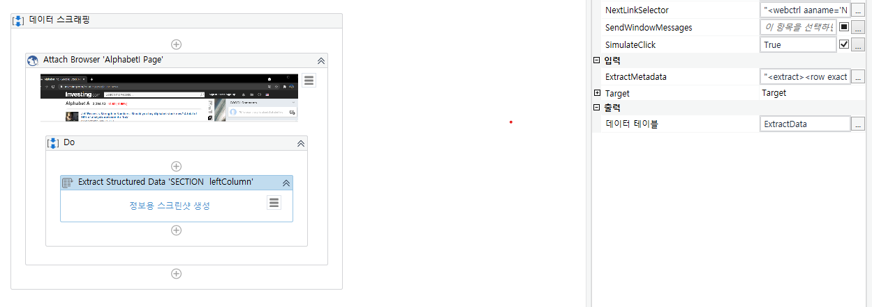
Data Crawling Process
1. investing.com 기사 스크래핑
같은 방식으로 date, content 내용도 추출
데이터 테이블 명 : ExtractData
- title, url, date, content string 포함

Slide 13
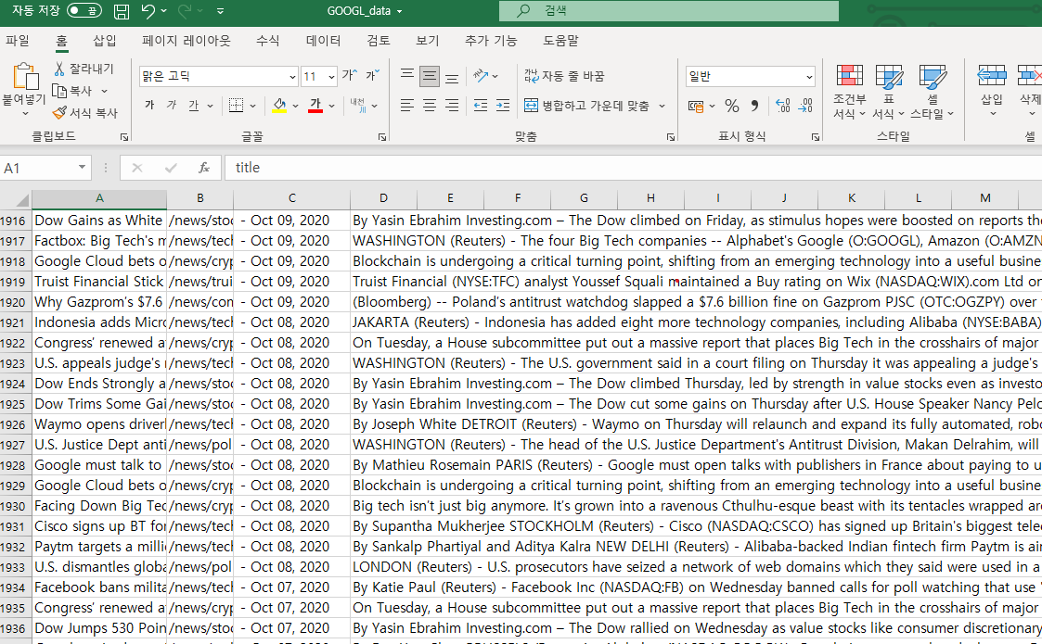
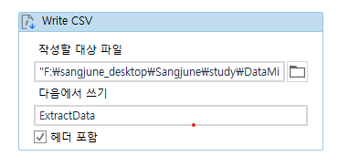
Data Crawling Process
2. CSV파일 생성
앞에서 저장한 ExtractData라는 데이터 테이블로 csv파일 생성 및 저장
GOOGL_data.csv
2019년 1월 이전 데이터는 삭제

Slide 14
2-2.
감성분석

Slide 15
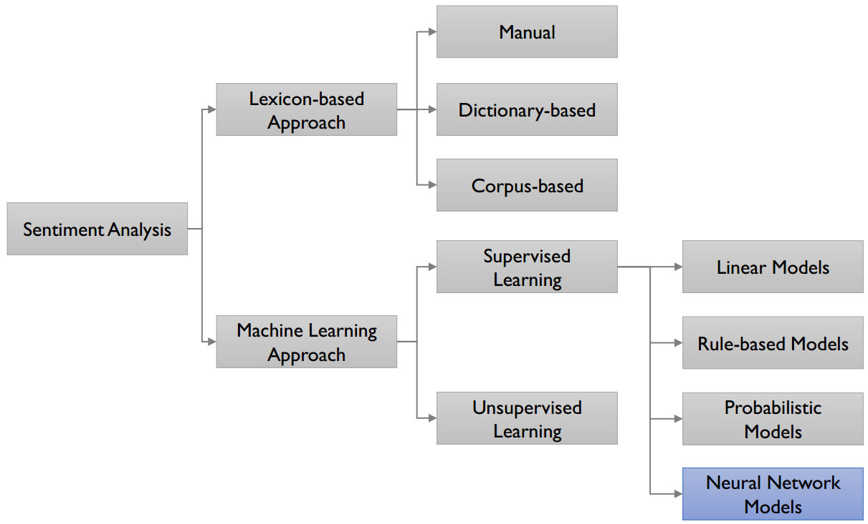
감성분석
감성분석이란?
소비자의 감성과 관련된 텍스트 정보를 자동으로 추출하는 텍스트 마이닝(Text Mining) 기술의 한 영역
문서를 작성한 사람의 감정을 추출해 내는 기술
문서의 주제보다 어떠한 감정을 가지고 있는가를 판단하여 분석
기존 계획 : manual
피드백 후 : Dictionary-based

Slide 16


감성분석
사용한 패키지
TextBlob
- 사전을 기반으로 텍스트의 극성(polarity)을 계산
부정 : -1 긍정 : 1
Vader
- 소셜 미디어의 텍스트에 대한 감성 분석을 제공하기 위한 패키지
- 빠른 수행 시간을 보장해 대용량 데이터에 적합
- 긍정, 부정, 중립 지수와 복합지수 계산

Slide 17
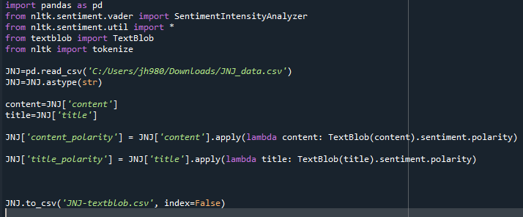
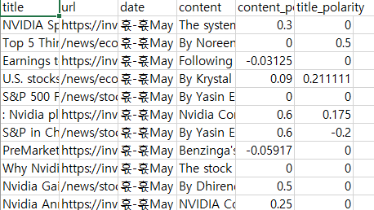
감성분석
TextBlob

Slide 18
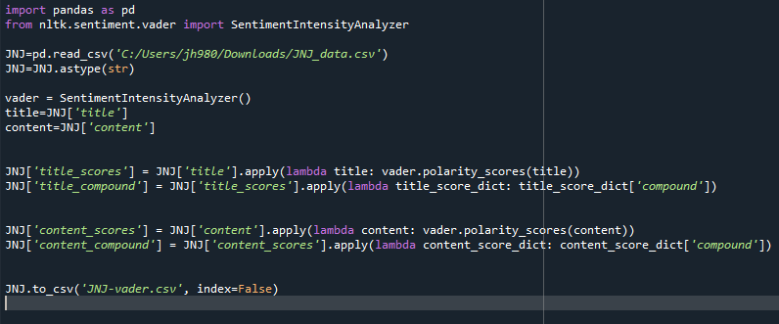
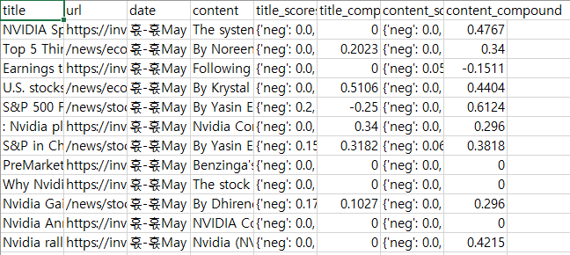
감성분석
vader

Slide 19
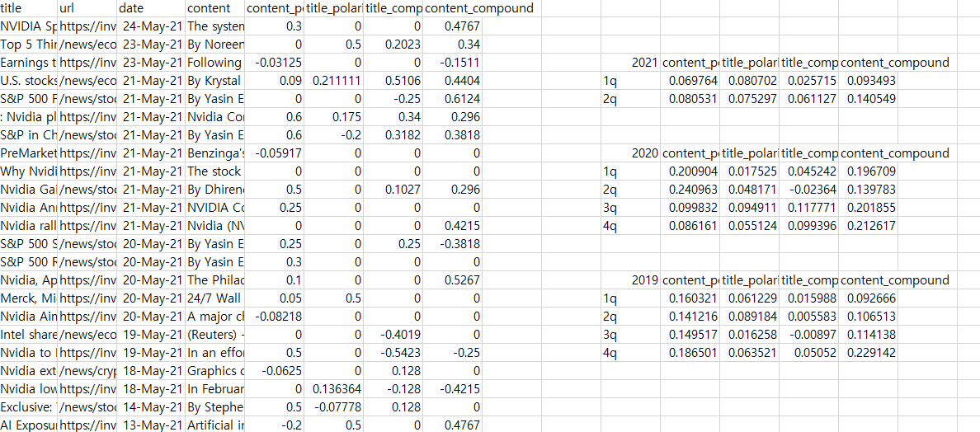
감성분석
결과

Slide 20
2-3.
재무제표 Dataset

Slide 21
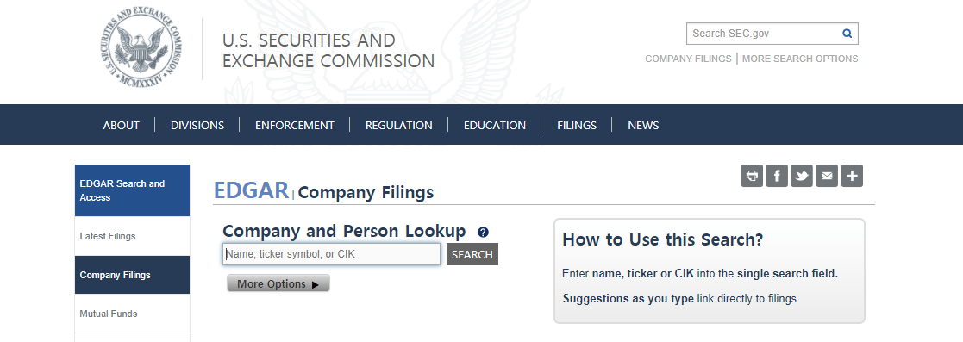
재무제표
재무제표 data
https://www.sec.gov/edgar/searchedgar/companysearch.html
위 사이트에서 5개 기업의 2019년 1분기부터 2021년 1분기까지의 재무제표 확인
자산, 부채, 자본, 매출, 순이익, ROA, ROE 5개의 변수 획득

Slide 22
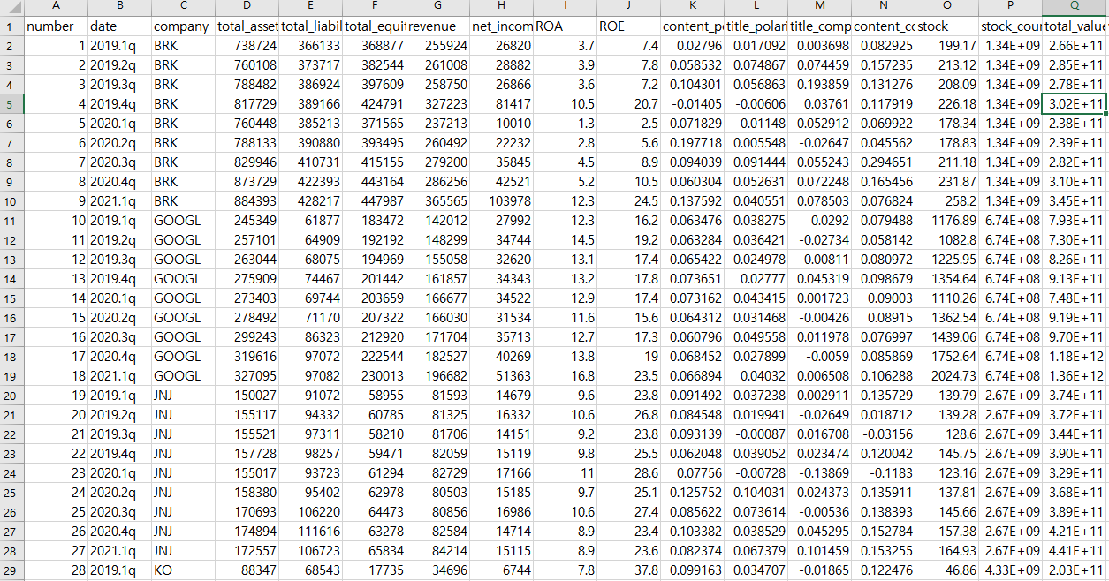
재무제표
Dataset (감성 분석 결과 + 재무제표)
각 기업의 재무데이터와 감성분석 결과로 전체 Dataset을 만듦
y는 주식의 수X 주가, 즉 시가총액

Slide 23
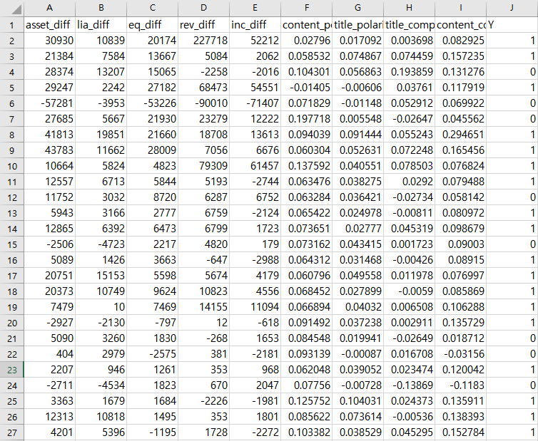
재무제표
Dataset 정리
기존의 data set에서 현재 분기-이전분기의 값들을 재무data 변수로 설정
Y값 또한 현재 기업가치 – 이전 기업가치가 감소했을 때 0, 상승했을 때 1로 새로 생성

Slide 24
재무제표
Variables
asset_diff = 이전분기와 현재분기의 자산 차이
lia_diff = 이전분기와 현재분기의 부채 차이
eq_diff = 이전분기와 현재분기의 자산 차이
rev_diff = 이전분기와 현재분기의 매출액 차이
inc_diff = 이전분기와 현재분기의 순이익 차이
content_polarity = textblob방법을 이용한 content 감성점수
title_polarity = textblob방법을 이용한 title 감성점수
title_compound = vader방법을 이용한 title 감성점수
content_compound = vader방법을 이용한 content 감성점수

Slide 25
2-4.
Modeling

Slide 26
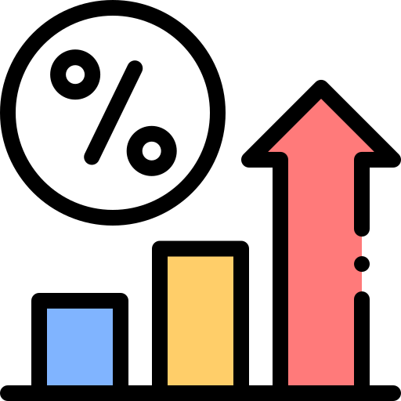
Modeling
가설 설정
재무제표 변수들의 값이 상승하고, 감성분석점수가 높으면, 기업가치가 상승할 것이다.

Slide 27
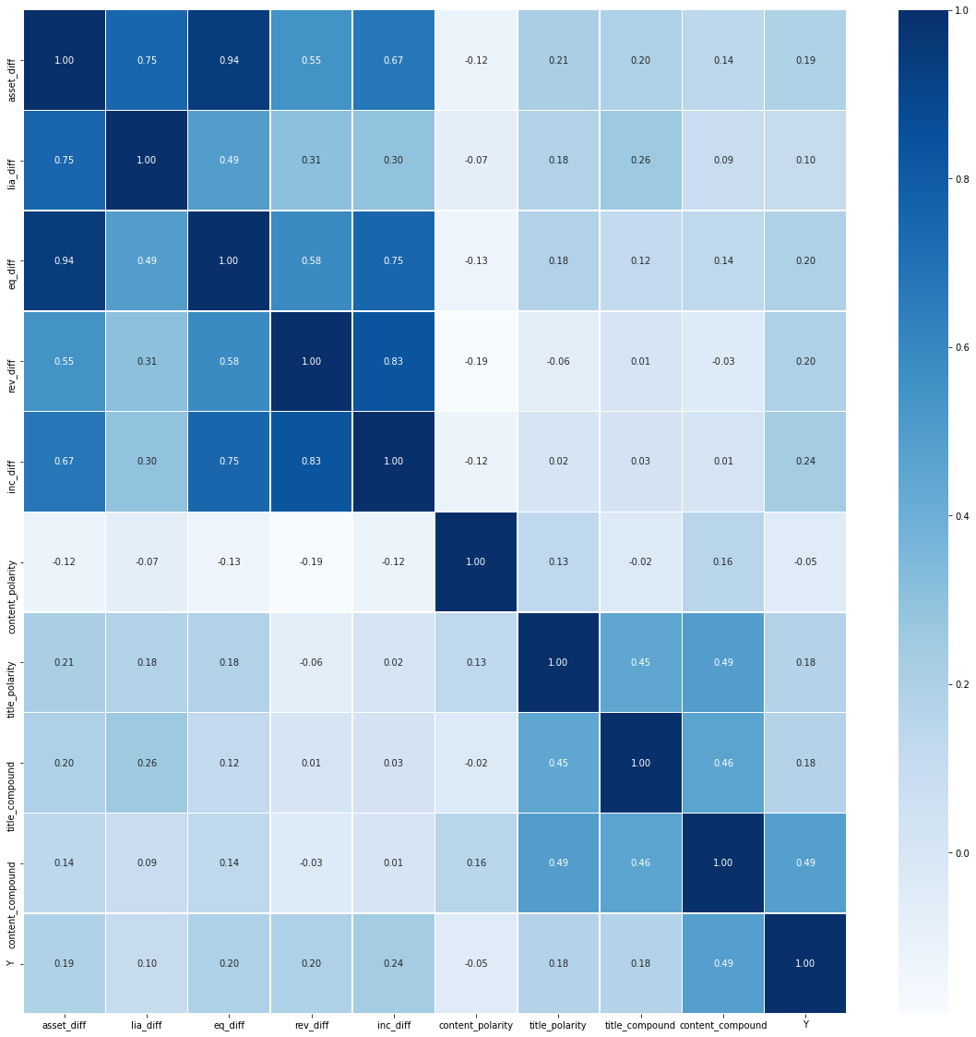
Modeling
상관분석
Y와 상관관계가 높은 변수를 확인하기위해 상관분석진행
content_compound 변수가 Y와 0.49로 높은 값을 보여줌
inc_diff = 0.24, rev_diff = 0.2, eq_diff = 0.2 순으로 높음

Slide 28
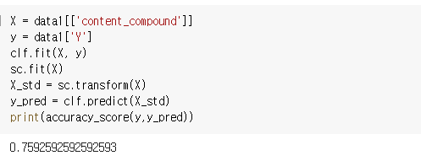
Modeling
모델 성능 평가
감성분석 변수들의 성능을 보기위해 로지스틱 회귀분석을 이용해 각각 모델성능 비교
Content_compound일 때 모델의 성능이 0.7592로 가장높음

Slide 29
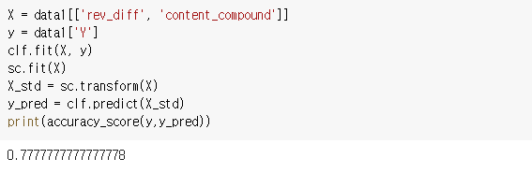
Modeling
모델 성능 평가
재무데이터 변수들을 추가하거나 바꿔가면서 모델들의 성능을 비교
rev_diff ,content_compound를 변수로 가질 때 모델의 성능이 0.7778로 가장 높게 나타남

Slide 30
3
결론

Slide 31
결과 분석 및 의의
결과 분석
여러 변수들을 사용하는 것보다 적절한 변수를 사용하는 것이 모델의 성능이 좋음
감성분석을 통해 기업가치를 예측하는데 어느정도 가능성을 보임
의의
재무제표 data만을 이용한 주가 예측 프로그램은 많지만, 새롭게 기업의 수많은 issue들과 중, 장기적인 전망 및 분석을 해놓은 ‘뉴스기사 감성 분석’이라는 새로운 변수를 추가하였음
감성 분석을 위한 수많은 뉴스 기사 data들을 복잡한 코딩 없이 RPA 솔루션을 사용하여 빠르게 crawling하였음

Slide 32
한계점
한계점
6개 기업의 9분기 데이터만으로 진행해 과거 데이터에 대해 정확한 모델인지 판단할 근거가 적음
비교적 뉴스 기사가 많고 전망이 좋은 거대 대기업의 data들을 이용하여서 대부분의 기업이 가치가 상승함
Y의 1의 data의 개수가 54개중 38개로 모두 1만 선택해도 0.7의 정확도를 보임
y_prob을 이용해 1의 확률과 기업가치 상승 값이 대략적으로 비례할 것 이라고 예측했지만, 실제로는 그렇지 못함
기존에 있는 사전을 이용하는 방식이다 보니 특정 도메인, 산업 군, 주식에 알맞은 단어들의 모음이 아니기 때문에 감성점수가 정확하지 않다.

Slide 33
-THE END-
감사합니다!

